Slide 1
Министерство транспорта
Архангельской области
Об обновлении подвижного состава
пригородных поездов, курсирующих по территории Архангельской области
Докладчик: министр транспорта Архангельской области
Роднев Сергей Витальевич
г. Архангельск
2021 год

Slide 2
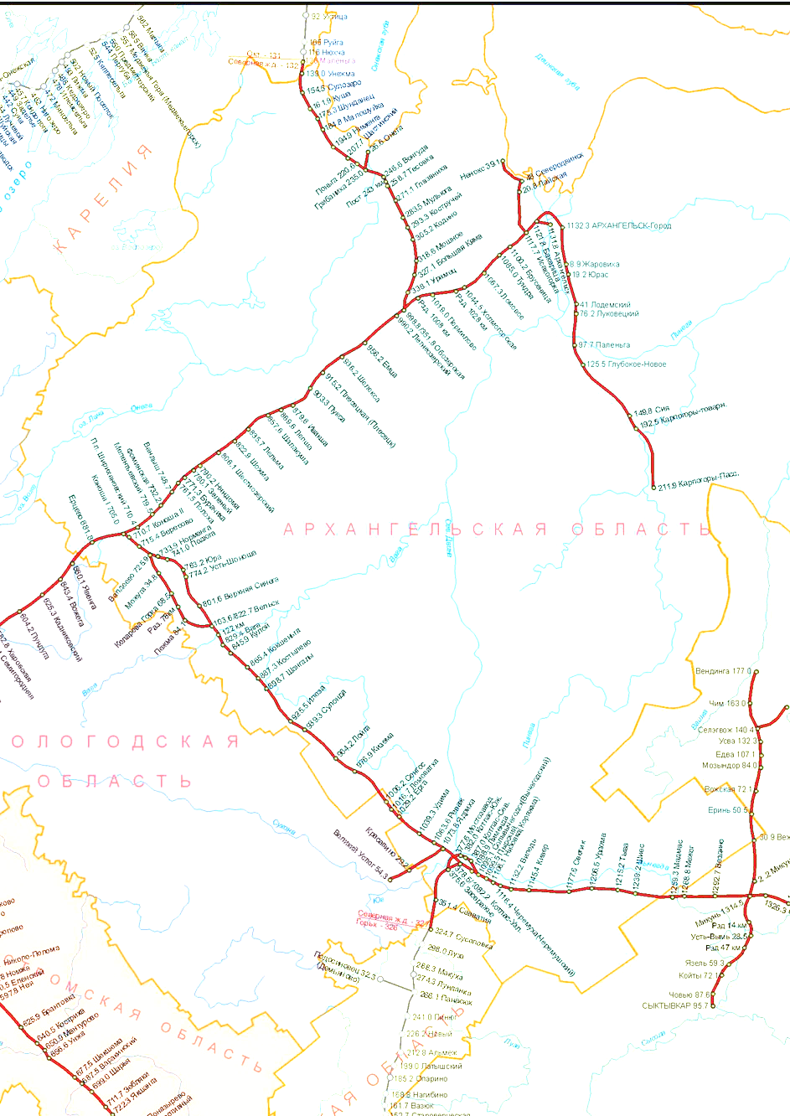
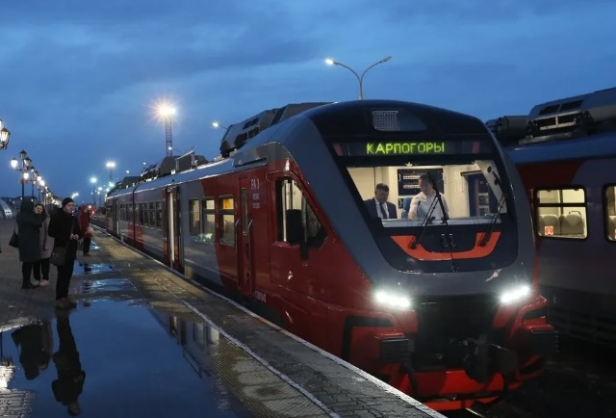
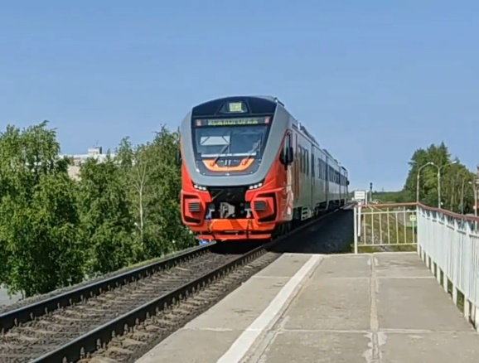

Обновление подвижного состава пригородных поездов
Ненокса
Онега
Северодвинск
Архангельск
Обозерская
Сия
353 млн. рублей
запланировано в областном бюджете на 2021 год в целях обеспечение перевозок пассажиров и багажа в пригородном сообщении
Пукса
Карпогоры
 | 9 месяцев 2021 г. (тыс. пасс)
Перевезено в пригородных поездах | 1 132,1
Из них на рельсовых автобусов РА-3 | 355,9
Вельск
Кизема
Особенности рельсового автобуса РА-3 »Орлан»
Улучшен интерьер салона в соответствии с современными требованиями эстетики, пожарной и санитарно-гигиенической безопасности;
Увеличено количество мест для сидений на 15%;
Установлена система пассивной безопасности;
Пассажирский салон и кабина машиниста оборудованы системой климат-контроля с обеззараживателями воздуха;
Предусмотрены места для инвалидов в креслах-колясках, подъемники для их посадки-высадки, универсальные санитарные комплексы
маршрутная сеть
РА-3
Котлас
Урдома
2020 год
2021 год
2022 год
Сусоловка
2023 год

Slide 3
ПРЕДЛОЖЕНИЯ В ПРОЕКТ РЕШЕНИЯ
Министерству транспорта Архангельской области
Совместно с АО «Российские железные дороги» и АО «Северная пригородная пассажирская компания» продолжить работу по комплексному обновлению подвижного состава пригородных поездов на территории Архангельской области
Архангельскому областному Собранию депутатов
Оказать поддержку министерству транспорта Архангельской области в части обеспечения необходимого объема финансирования за счет средств областного бюджета на мероприятия по компенсации выпадающих доходов, возникающих в результате государственного регулирования тарифов на перевозку пассажиров и багажа в пригородном сообщении на территории Архангельской области
18

